Slide 1



Mitől lesz egy szöveg szakmai?
A tudományos írás alapjai
Dr. Heil Kristóf Mihály LL.M.
Tudományos segédmunkatárs, MTA-ELTE Jogtörténeti Kutatócsoport
PhD. hallgató, ELTE Állam- és Jogtudományi Doktori Iskola

Slide 2

A tudományos írás alapjai
I. Követelmények
II. Tudományos írás
  A téma kiválasztása
  Kutatás és anyaggyűjtés
    Információgyűjtés
    Kutatási módszerek
  A szöveg megírása
    Érvelés
    Szerkesztés
III. Bibliográfia

Slide 3


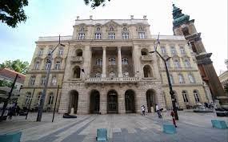
A tudományos írás alapjai
I. Követelmények
II. Tudományos írás
  A téma kiválasztása
  Kutatás és anyaggyűjtés
    Információgyűjtés
    Kutatási módszerek
  A szöveg megírása
    Érvelés
    Szerkesztés
III. Bibliográfia

Slide 4


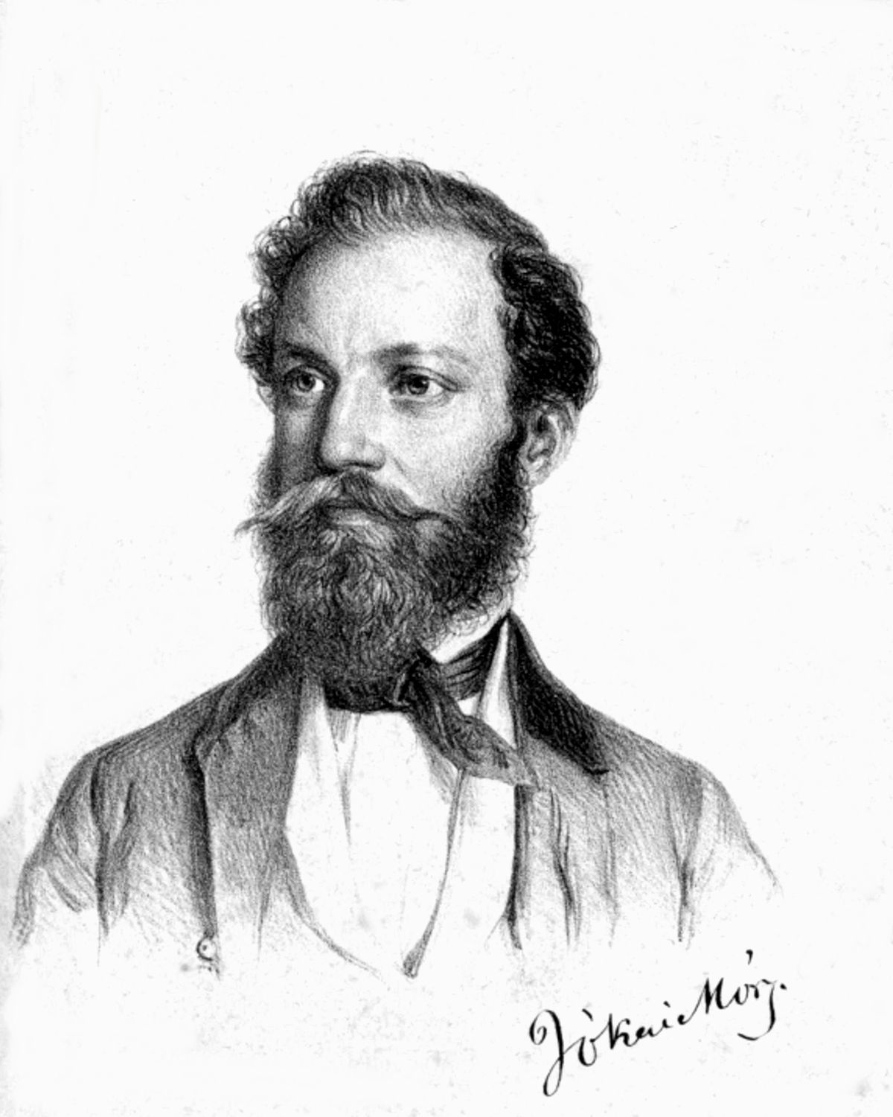
A tudományos írás alapjai
I. Követelmények
II. Tudományos írás
  A téma kiválasztása
  Kutatás és anyaggyűjtés
    Információgyűjtés
    Kutatási módszerek
  A szöveg megírása
    Érvelés
    Szerkesztés
III. Bibliográfia
Kik, mit hogyan?

Slide 5



A tudományos írás alapjai
I. Követelmények
II. Tudományos írás
  A téma kiválasztása
  Kutatás és anyaggyűjtés
    Információgyűjtés
    Kutatási módszerek
  A szöveg megírása
    Érvelés
    Szerkesztés
III. Bibliográfia
Érdeklődési kör
Hozzáférhető források
Kezelhető források
Kutatási módszerek és felkészültség
Notes:
Témavezető szerepe,
Nem kell egyből a ”nagy művet” (opus magnum)

Slide 6
A tudományos írás alapjai
I. Követelmények
II. Tudományos írás
  A téma kiválasztása
  Kutatás és anyaggyűjtés
    Információgyűjtés
    Kutatási módszerek
  A szöveg megírása
    Érvelés
    Szerkesztés
III. Bibliográfia
Fontos a kiválasztott téma:
Tudományos jelentősége,
Aktualitása,
Gyakorlati haszna,
Eredetisége,
Újszerűsége,
A tudomány fejlődéséhez való hozzájárulása,
Bizonyítás színvonala,
Alkalmazott kutatási módszerek helyénvalósága
Notes:
Témavezető szerepe,
Nem kell egyből a ”nagy művet” (opus magnum)

Slide 7
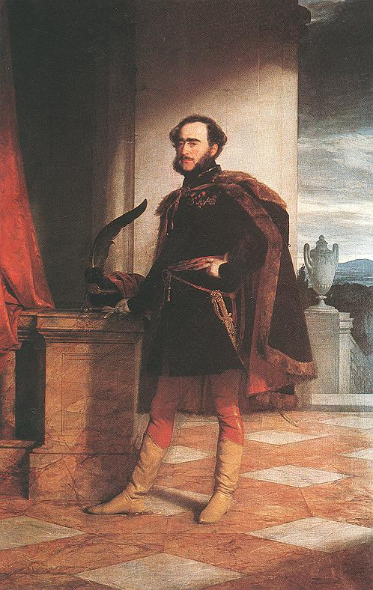
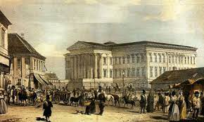
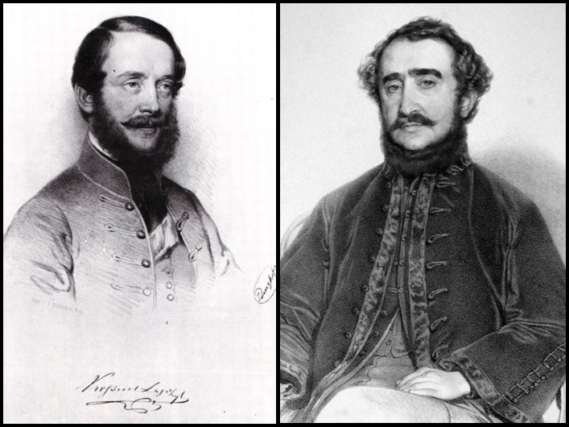
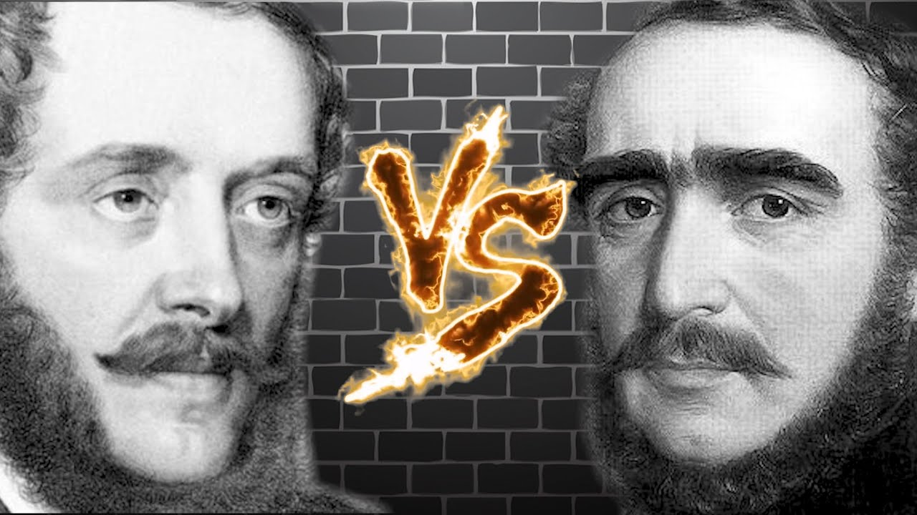
A tudományos írás alapjai
I. Követelmények
II. Tudományos írás
  A téma kiválasztása
  Kutatás és anyaggyűjtés
    Információgyűjtés
    Kutatási módszerek
  A szöveg megírása
    Érvelés
    Szerkesztés
III. Bibliográfia
Alapvető módszerek, megoldások:
Komparatisztika (összehas.)
Recepciótörténet
Viták feldolgozása
Történelem
Notes:
Témavezető szerepe,
Nem kell egyből a ”nagy művet” (opus magnum)

Slide 8
A tudományos írás alapjai
I. Követelmények
II. Tudományos írás
  A téma kiválasztása
  Kutatás és anyaggyűjtés
    Információgyűjtés
    Kutatási módszerek
  A szöveg megírása
    Érvelés
    Szerkesztés
III. Bibliográfia
Honnan gyűjtsük be az információkat?
Témavezető tudása
Olvasás –» Hogyan?
  Digitális eszközrendszerek
  Analóg eszközök
    Könyvek, szótárak, időszaki kiadványok, lexikonok, enciklopédiák, adattárak (pl.: almanachok, helységleírások)

Slide 9
A tudományos írás alapjai
I. Követelmények
II. Tudományos írás
  A téma kiválasztása
  Kutatás és anyaggyűjtés
    Információgyűjtés
    Kutatási módszerek
  A szöveg megírása
    Érvelés
    Szerkesztés
III. Bibliográfia
Tudományos módszertan
Segítségünkre van a különböző forráscsoportok (materiális, írott, szóbeli, ikonográfiai) „megszólaltatásában”.
Módszerek:
  Kvantitatív kutatás: alapvetően számszerűsíthető, statisztikai szempontú eredményekre vezet
    Eszközei: statisztikai adatgyűjtés, mintavétel, kérdőíves vizsgálat, statisztikai elemző technikák)
  Kvalitatív kutatás: problémákat vizsgál, társadalmi jelenségeket vagy törtneti eseményeket ír le, elemez vagy értelmez.
    Eszközei: szövegértelmezés, forrásfeltárás, dokumentumelemzés, résztvevő megfigyelés, interjú, kísérlet, felmérés, terepkutatás, tartalomelemzés, esettanulmány, összehasonlító elemzés

Slide 10
A tudományos írás alapjai
I. Követelmények
II. Tudományos írás
  A téma kiválasztása
  Kutatás és anyaggyűjtés
    Információgyűjtés
    Kutatási módszerek
  A szöveg megírása
    Érvelés
    Szerkesztés
III. Bibliográfia
Tudományos módszertan
Segítségünkre van a különböző forráscsoportok (materiális, írott, szóbeli, ikonográfiai) „megszólaltatásában”.
Módszerek:
  Induktív gondolkodásmód: az egyeditől, a sajátostól halad az általános felé (tények alapján elméletalkotás)
  Deduktív gondolkodásmód: Általánostól halad az egyedi felé (egy elméletet, hipotézist ellenőrzünk a tények szintjén)
  Adatbányászat (database mining); lányjegyzetbányászat (footnotemining)

Slide 11
A tudományos írás alapjai
I. Követelmények
II. Tudományos írás
  A téma kiválasztása
  Kutatás és anyaggyűjtés
    Információgyűjtés
    Kutatási módszerek
  A szöveg megírása
    Érvelés
    Szerkesztés
III. Bibliográfia
Mi a tudományos írás lényege?
  Felvázoljuk a téma jelentőségét és érdekességét, hipotéziseket állítunk fel, továbbá – lehetőleg hiánytalanul – átadjuk amire a kutatás alatt jutottunk.
Konzultáció (miről, hogyan stb.),
Praktikus tevékenység,
Sajátos fázisok [téma megtalálása, kutatási vázlat, részek megírása, kézirat befejezése, átnézése (esetleg újraírása), kész kézirat strukturálása, hivatkozási és bibliográfiai részek ellenőrzése, bírálat hatására az egész újragondolása és hibák kijavítása]
Szövegkohézió (belső rend, hangsúlyok megteremtése)

Slide 12
A tudományos írás alapjai
I. Követelmények
II. Tudományos írás
  A téma kiválasztása
  Kutatás és anyaggyűjtés
    Információgyűjtés
    Kutatási módszerek
  A szöveg megírása
    Érvelés
    Szerkesztés
III. Bibliográfia
4 alapvető írásmód:
Leíró (descriptive) pl. történészek
Analitikus (analytic) pl. Szociológusok, elemző történészek, filozófusok
Érvelő-értékelő (argumentatíve) pl. Filozófusok ,közgazászok
Vegyes
A jó szöveg ismérvei:
Közérthetőség és stílus
Nyelvhelyesség
Kohézió
Megbízhatóság
Eredetiség
Személyesség
Jogi kérdések
Politikai és ideológiai kérdések

Slide 13
A tudományos írás alapjai
I. Követelmények
II. Tudományos írás
  A téma kiválasztása
  Kutatás és anyaggyűjtés
    Információgyűjtés
    Kutatási módszerek
  A szöveg megírása
    Érvelés
    Szerkesztés
III. Bibliográfia
Érvelés (argumentáció) = premisszák + konklúzió
A premisszáknak azokat az állításokat nevezzük, amelyek alátámasztják a konklúziót, ami a következtetés eredménye. (Itt válik el a tudományos írás más írásmódoktól pl. Szépirodalom)
Jellemzői: Releváns, koherens, racionális, rendszerezett, ellenőrizhető, objektivitásra törekvő, érveken/ bizonyítékokon alapul, eredményei nyilvánosan hozzáférhető

Slide 14
A tudományos írás alapjai
I. Követelmények
II. Tudományos írás
  A téma kiválasztása
  Kutatás és anyaggyűjtés
    Információgyűjtés
    Kutatási módszerek
  A szöveg megírása
    Érvelés
    Szerkesztés
III. Bibliográfia
Érvelés (argumentáció) = premisszák + konklúzió
Nincs általános szabály a jó érvelésre, azt tudjuk mi a nem jó:
Mellébeszélés (irreleváns a témára nézve)
Homályosság (zavaros, nem definitív)
Tautológia (ismétlés)
Kétértelműség (egy fogalomnak több jelentés)
Sulykolás
Szavakon való lovaglás
Szalmabábcséplés (vitapartner véleményének eltúlzása)
Árnyékbokszolás (mi magunk sem osztjuk)
Tekintélyre hivatkozás
Nagy számra való hivatkozás
Vágyvezérelt gondolkodás
Megbélyegzés
Demagógia és manipulálás
Csuszka érv stb.

Slide 15
A tudományos írás alapjai
I. Követelmények
II. Tudományos írás
  A téma kiválasztása
  Kutatás és anyaggyűjtés
    Információgyűjtés
    Kutatási módszerek
  A szöveg megírása
    Érvelés
    Szerkesztés
III. Bibliográfia
Bevezetés/ Előszó
  Célok meghatározása
  Historiográfiai bevezetés vagy szakirodalmi áttekintés
  Metodológiai bevezetés
Főszöveg fejezetei
Összegzés
Kiegészítések
  Függelék
  Statisztikai táblázatok
  Kiegészítő ábrák
  Bibliográfia

Slide 16
A tudományos írás alapjai
I. Követelmények
II. Tudományos írás
  A téma kiválasztása
  Kutatás és anyaggyűjtés
    Információgyűjtés
    Kutatási módszerek
  A szöveg megírása
    Érvelés
    Szerkesztés
III. Bibliográfia

Slide 17
Köszönöm a figyelmet!

